Slide 1


Final Project
Data Science
RISKI ALFAIZI
Note: Bootcamp Data Science

Slide 2
About Me
Saya Riski Alfaizi, lulusan Magister Administrasi Publik, Universitas Esa Unggul (2024) dengan pengalaman lebih dari 3 tahun di manajemen proyek, analisis data, dan operasional bisnis. Berhasil meningkatkan efisiensi onboarding mitra sebesar 85%, menjalankan kampanye digital dengan 20.000+ interaksi, serta memastikan akurasi 40.000+ data pemilih di KPU. Mahir dalam Power BI, Python, Google Workspace, dan memiliki keterampilan kepemimpinan serta strategi bisnis.
📩 Email: alfaizi1504@gmail.com | 📍 Jakarta 🔗 LinkedIn: linkedin.com/in/riski-alfaizi

Slide 3
No | Kompetensi
1 | Mampu Membuat Data Frame Berupa Baris dan Kolom
2 | Mampu Melakukan Analisis Data Menggunakan Measures of Central Tendency dan Measures of Variability
3 | Mampu Melakukan Hingga Menganalisis Hasil Uji T-Test pada Python
4 | Mampu Menerapkan Proses Exploratory Data Analysis (EDA)
5 | Mampu Menerjemahkan Data Menjadi Visualisasi Data
6 | Mampu Mengimplementasikan Machine Learning Model Menggunakan Algoritma Supervised atau Unsupervised Learning
7 | Mampu Mengimplementasikan Deep Learning Model Menggunakan Algoritma Artificial Neural Networks (ANN)

Slide 4
01: Sales Force Training
Instruksi:
Overview - Background Problem Project
Perusahaan X ingin meningkatkan penjualan melalui pelatihan tim sales. Sebelum training, rata-rata transaksi adalah $100 per transaksi. Analisis ini bertujuan untuk menguji apakah terdapat peningkatan signifikan setelah training dengan menggunakan metode statistik.
Langkah Penyelesaian:
Mengumpulkan data transaksi dari 25 sales setelah training.
Menganalisis data menggunakan ukuran tendensi sentral dan variasi.
Menentukan hipotesis uji statistik.
Melakukan Uji T-Test untuk mengetahui perubahan signifikan.
Menarik kesimpulan berdasarkan hasil analisis.
Study case 1 https://drive.google.com/file/d/1d7gXIA0k3QCQL1DHwyIzJAvU6_vEUSCD/view?usp=sharing

Slide 5
01: Sales Force Training
Flowchart Proses Analisis
Data Transaksi Mengumpulkan 25 sampel data transaksi setelah pelatihan untuk analisis lebih lanjut.
Buat DataFrame Menyusun data transaksi dalam bentuk DataFrame untuk mempermudah pengolahan dan analisis.
Analisis Ukuran Pemusatan Menghitung rata-rata (mean), median, dan modus untuk memahami kecenderungan pusat dari data transaksi.
Analisis Ukuran Variabilitas Mengukur rentang, varians, deviasi standar, dan IQR untuk mengetahui sebaran dan variabilitas data transaksi.
Tentukan Hipotesis (H0 & H1) Menetapkan hipotesis nol (H0) dan alternatif (H1) untuk menguji apakah rata-rata transaksi berubah setelah pelatihan.
Lakukan T-Test Melakukan uji T untuk membandingkan rata-rata transaksi dengan nilai yang dihipotesiskan, yaitu $100.
Evaluasi Hasil T-Test Menilai p-value untuk menarik kesimpulan apakah pelatihan memberikan pengaruh signifikan terhadap transaksi.
Visualisasi Data Menampilkan histogram untuk memperlihatkan distribusi transaksi dan perbandingan rata-rata sebelum dan sesudah pelatihan.
https://medium.com/@R_alfaizi/project-sales-force-training-5e7bded32203

Slide 6
01: Sales Force Training
Instruksi:
Metode Analisis
Measures of Central Tendency: Menghitung mean, median, dan mode untuk memahami distribusi transaksi. Measures of Variability: Mengukur range, variansi, standar deviasi, dan IQR untuk memahami sebaran data. Hypothesis Testing:
H₀: Rata-rata transaksi setelah training tetap $100.
H₁: Rata-rata transaksi setelah training berbeda dari $100.
Uji T-Test dengan alpha = 0.05 untuk menentukan signifikansi perubahan transaksi.

Slide 7
01: Sales Force Training
Kesimpulan
Hasil analisis menunjukkan:
Jika p-value < 0.05, training memiliki dampak signifikan terhadap peningkatan transaksi.
Jika p-value > 0.05, tidak ada bukti kuat bahwa training meningkatkan transaksi.
Rekomendasi:
Jika efektif, program training dapat dipertahankan atau diperluas.
Jika tidak signifikan, evaluasi kembali metode training atau strategi penjualan.
Laporan ini memberikan gambaran analisis statistik untuk menentukan dampak training sales force terhadap transaksi perusahaan.
https://github.com/Alfaiz15

Slide 8
02: Housing Price
Instruksi:
Overview - Background Problem Project
Visualisasi 1D:
Gambar Histogram SalePrice
Distribusi Harga Rumah (SalePrice)
(Gambar histogram menunjukkan distribusi harga rumah dalam dataset.)
Insight:
Harga rumah cenderung tidak terdistribusi normal, melainkan condong ke kanan (skewed right).
Mayoritas rumah memiliki harga di kisaran $100.000 - $250.000.
Ada beberapa outlier dengan harga sangat tinggi di atas $500.000, yang dapat memengaruhi analisis dan model prediksi.
Study case 2
https://drive.google.com/file/d/1JmRgaLn3t8NMjR10gffbf6whtnW354Tk/view?usp=sharing
https://drive.google.com/file/d/1cZ8zsHvsE3_S61KyGHVbEYajhrwMJ6Nu/view?usp=sharing

Slide 9
02: Housing Price
Instruksi:
Penjelasan Flowchart Proses Analisis
Pengumpulan Data
Mengumpulkan data dari berbagai sumber seperti survei, database, atau sensor untuk dianalisis.
Membuat DataFrame
Menyusun data dalam format terstruktur (misalnya tabel atau DataFrame) agar mudah diproses.
Analisis Statistik
Melakukan analisis deskriptif atau eksploratif untuk memahami pola dan distribusi data.
Menentukan Hipotesis
Merumuskan hipotesis berdasarkan hasil analisis awal untuk diuji lebih lanjut.
Uji T-Test
Menggunakan uji statistik (T-Test) untuk menguji perbedaan antara kelompok data secara signifikan.
Kesimpulan dan Rekomendasi
Menyimpulkan hasil analisis dan memberikan rekomendasi berdasarkan temuan untuk pengambilan keputusan.
https://medium.com/@R_alfaizi/flowchart-housing-price-63f41ef35f01

Slide 10
02: Housing Price
Instruksi:
Visualisasi: Hubungan GrLivArea vs SalePrice
Gambar Scatterplot GrLivArea vs SalePrice
(Gambar scatterplot menunjukkan hubungan antara luas tempat tinggal dan harga rumah.)
Insight:
Korelasi positif antara luas rumah dan harga rumah: semakin luas rumah, semakin mahal harganya.
Namun, terdapat outlier signifikan, seperti rumah dengan luas besar tetapi harga sangat rendah. Hal ini bisa jadi karena kondisi rumah yang buruk atau faktor eksternal lain (lokasi, pasar, dll.).
Anomali yang Ditemukan:
Rumah dengan harga rendah tetapi luas besar → Perlu diperiksa apakah data ini valid atau kesalahan pencatatan.
Harga rumah sangat tinggi meskipun luasnya kecil → Kemungkinan rumah mewah di lokasi premium.
https://github.com/Alfaiz15/Final-Project/blob/b115c7f501c1b0a9c6a941dc2f3318fb5ba0cdec/Project_Based_Learning_Case_02.ipynb

Slide 11
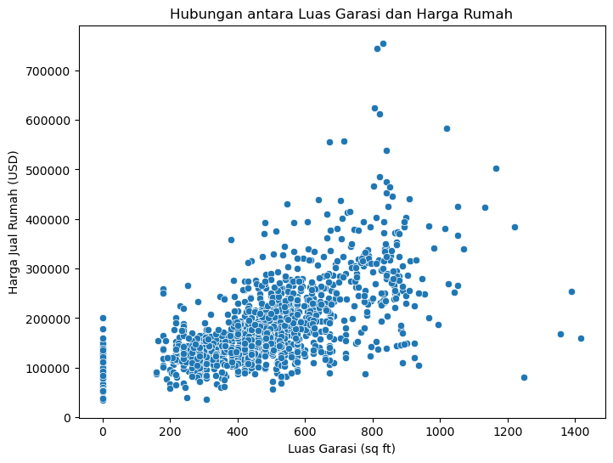
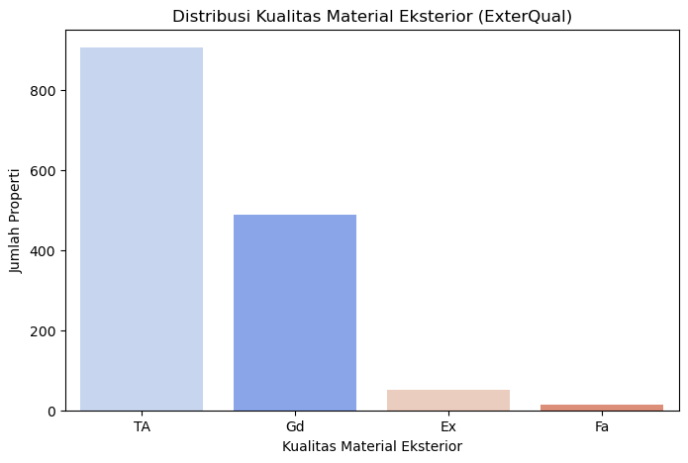
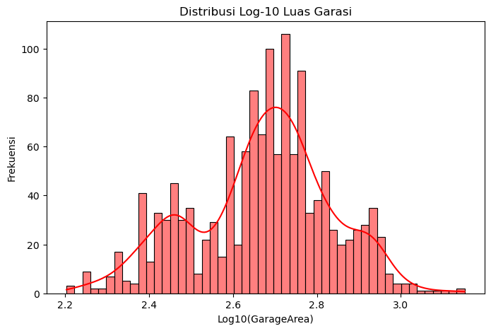
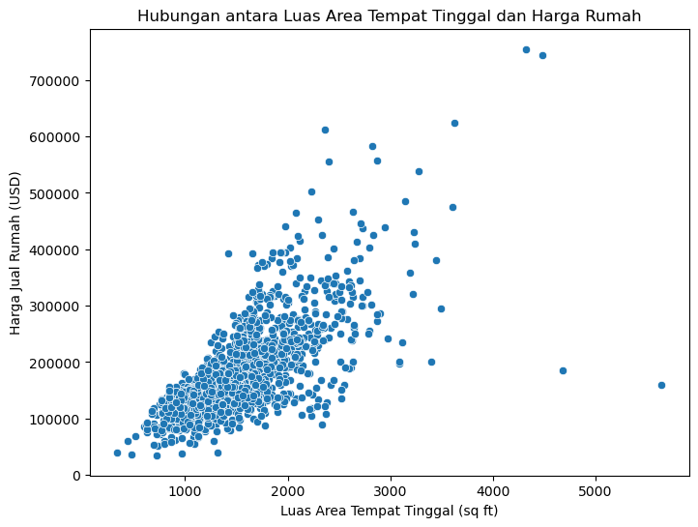
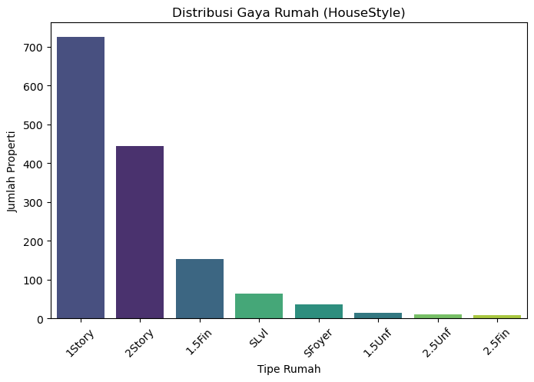
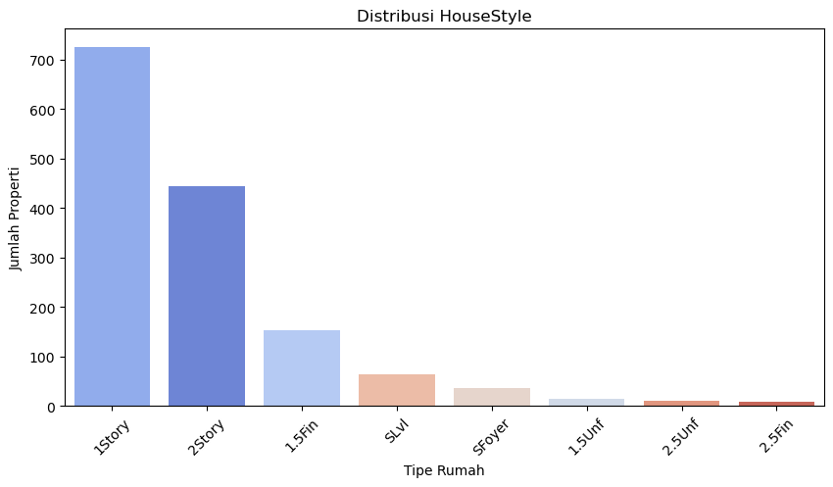
02: Housing Price
Visualisasi Data
https://github.com/Alfaiz15/Final-Project/blob/b115c7f501c1b0a9c6a941dc2f3318fb5ba0cdec/Project_Based_Learning_Case_02.ipynb

Slide 12
03: Machine Learning
Instruksi:
Overview - Analisis dan Prediksi Pengiriman Makanan
Penjelasan tentang masalah atau tantangan yang ingin dipecahkan dalam project
Masalah atau Tantangan yang Ingin Dipecahkan
Industri pengiriman makanan menghadapi tantangan dalam memprediksi waktu pengiriman, mengelola keterlambatan, dan meningkatkan efisiensi layanan. Faktor seperti kondisi lalu lintas, cuaca, dan performa pengemudi mempengaruhi ketepatan waktu pengiriman.
Latar Belakang
Dengan meningkatnya permintaan layanan pengiriman makanan, perusahaan harus mengoptimalkan sistem mereka untuk memastikan pengalaman pelanggan yang lebih baik dan meningkatkan operasional bisnis.

Slide 13
03: Machine Learning
Overview - Analisis dan Prediksi Pengiriman Makanan
Tujuan dan Hasil yang Diharapkan
Memprediksi waktu pengiriman dengan lebih akurat menggunakan Machine Learning.
Mengklasifikasikan apakah pesanan akan terlambat atau tidak.
Mengelompokkan pengemudi berdasarkan performa mereka.
Menganalisis tren pesanan untuk meningkatkan perencanaan bisnis.
Memberikan rekomendasi restoran kepada pelanggan berdasarkan preferensi mereka.
Penyelesaian Masalah
Regresi untuk memprediksi waktu pengiriman.
Klasifikasi untuk menentukan apakah pesanan akan terlambat atau tepat waktu.
Clustering & PCA untuk mengelompokkan pengemudi dan menyederhanakan data.
Time Series Forecasting untuk memprediksi jumlah pesanan di masa depan.
Recommender System untuk memberikan rekomendasi restoran kepada pelanggan.

Slide 14
03: Machine Learning
Instruksi:
Dalam proyek Machine Learning ini, kita melalui beberapa tahap utama untuk memastikan hasil yang optimal dalam pemodelan data. Berikut adalah tahapan yang dilakukan:
Mulai (Start) – Memulai proyek dengan memahami masalah dan tujuan yang ingin dicapai.
Load Dataset – Mengimpor dan membaca dataset yang digunakan dalam proyek.
Exploratory Data Analysis (EDA) – Menganalisis data, mencari pola, menangani missing values, dan mengidentifikasi outlier.
Feature Engineering – Melakukan preprocessing seperti encoding data kategori, scaling data numerik, serta melakukan feature selection.
Machine Learning Models – Menerapkan berbagai pendekatan ML:
Supervised Learning → Regresi & Klasifikasi
Unsupervised Learning → Clustering & PCA
Time Series Forecasting → Prediksi tren pesanan
Ensemble Learning → Random Forest, Boosting
Recommender System → Rekomendasi berbasis histori
Evaluasi Model – Mengukur performa model menggunakan metrik evaluasi seperti RMSE, Accuracy, Precision, Recall, dll.
Kesimpulan & Insight – Menyusun hasil analisis dan memberikan rekomendasi berbasis model yang dibuat.
Selesai (End) – Menyusun laporan akhir dan dokumentasi proyek.
Berikut referensi pembuatan flowchartnya yang bisa kamu gunakan:
https://medium.com/@R_alfaizi/1️⃣-mulai-mengimpor-dataset-pengiriman-makanan-c5017b2de0dc

Slide 15
03: Machine Learning
Instruksi:
Visualisasi: Scatter plot antara Jarak Pengiriman vs. Waktu Pengiriman 📊 Insight:
Terlihat adanya korelasi positif antara jarak dan waktu pengiriman—semakin jauh jaraknya, semakin lama waktu yang dibutuhkan.
Namun, terdapat beberapa titik anomali di mana pengiriman dengan jarak pendek memiliki waktu yang sangat lama.
⚠️ Temuan Anomali:
Beberapa pengiriman dengan jarak yang sama memiliki perbedaan waktu signifikan.
Faktor lain seperti kondisi lalu lintas, cuaca, atau efisiensi pengemudi mungkin berkontribusi terhadap anomali ini.
➡️ Kesimpulan:
Perlu mempertimbangkan faktor eksternal seperti cuaca dan kepadatan lalu lintas dalam model prediksi.
Data anomali bisa dianalisis lebih lanjut atau dihandle dengan metode seperti outlier removal agar model lebih akurat.
https://github.com/Alfaiz15

Slide 16
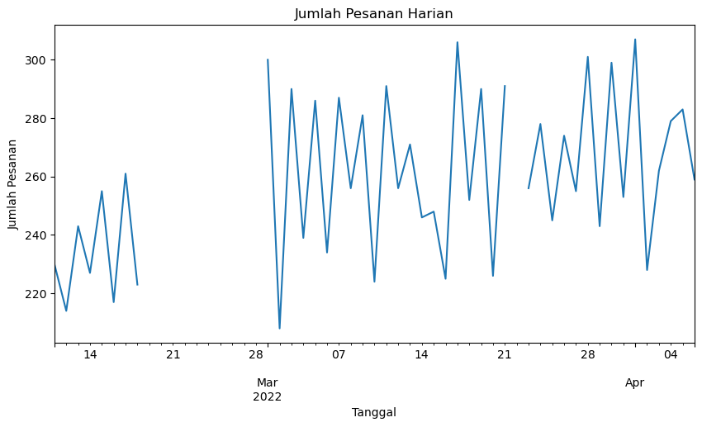
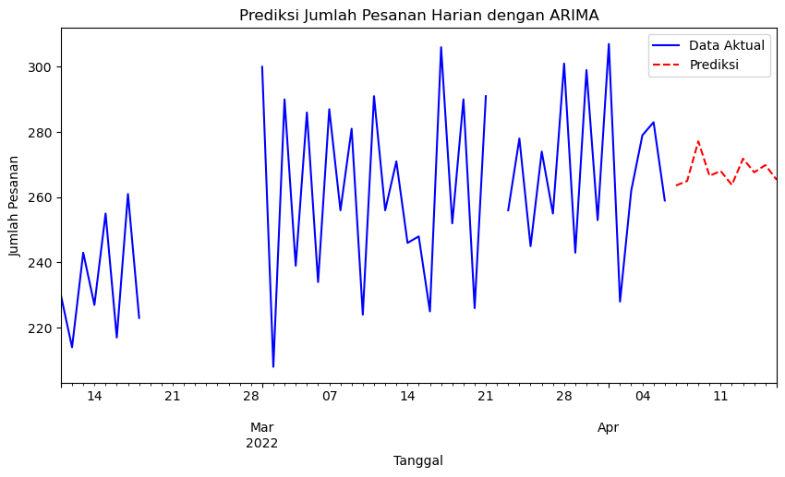
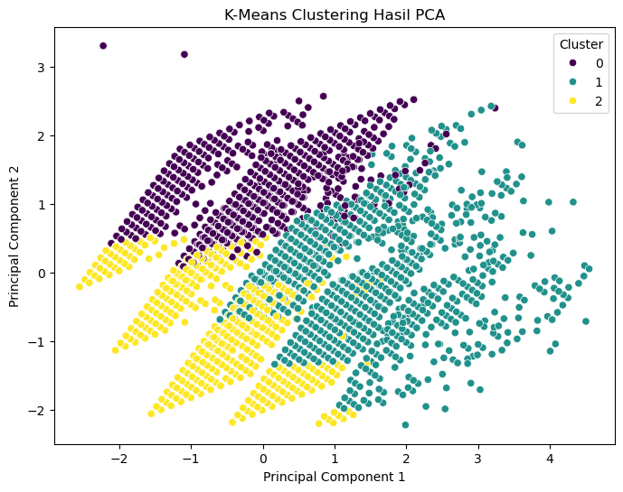
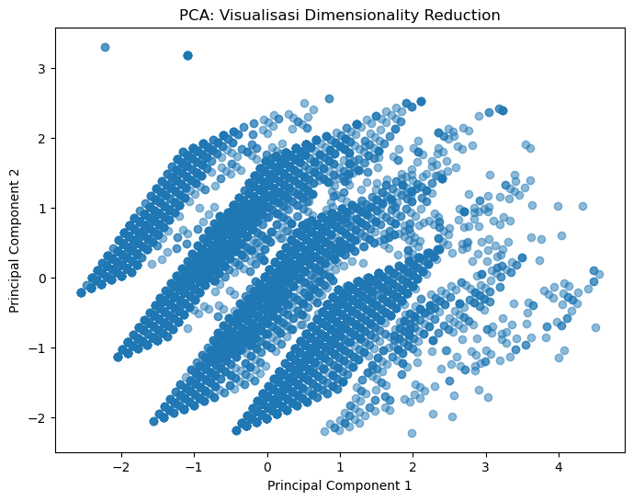
03: Machine Learning
Visualisasi
https://github.com/Alfaiz15
https://github.com/Alfaiz15

Slide 17
04: Deep learning / Artificial Neural Network
Apple Stock Price Prediction using LSTM & GRU
Masalah yang ingin dipecahkan Proyek ini bertujuan untuk memprediksi harga saham Apple di masa depan berdasarkan data historis, menggunakan teknik Deep Learning, khususnya LSTM (Long Short-Term Memory) dan GRU (Gated Recurrent Unit).
Latar Belakang Harga saham sangat fluktuatif dan dipengaruhi oleh banyak faktor. Dengan menggunakan Recurrent Neural Networks (RNN) seperti LSTM dan GRU, model dapat belajar dari pola data historis untuk menghasilkan prediksi yang lebih akurat dibandingkan metode tradisional.
Tujuan & Hasil yang Diharapkan
Membangun model Deep Learning untuk memprediksi harga saham Apple.
Membandingkan performa LSTM vs GRU dalam memprediksi harga saham.
Menghasilkan visualisasi perbandingan antara harga aktual dan harga prediksi.
Study case 4 Tugas study case 4, kamu bisa memilih topik dan dataset yang ingin kamu kerjakan. Langkah panduannya kamu baca di panduan pengisian project ya!

Slide 18
04: Deep learning / Artificial Neural Network
Metode Penyelesaian
Preprocessing Data: Menggunakan data historis saham Apple, membersihkan missing values, dan melakukan normalisasi.
Pembuatan Model: Membangun model LSTM dan GRU menggunakan TensorFlow/Keras.
Training & Evaluasi: Melatih model dengan data historis dan mengevaluasi akurasinya menggunakan MSE, MAE, dan RMSE.
Prediksi & Visualisasi: Menggunakan model untuk memprediksi harga saham dan membandingkan dengan data aktual menggunakan grafik.
Kesimpulan Proyek ini membantu memahami bagaimana Deep Learning dapat digunakan dalam prediksi harga saham, serta memberikan wawasan tentang perbedaan performa LSTM vs GRU dalam memproses data deret waktu.
Study case 4 Tugas study case 4, kamu bisa memilih topik dan dataset yang ingin kamu kerjakan. Langkah panduannya kamu baca di panduan pengisian project ya!

Slide 19
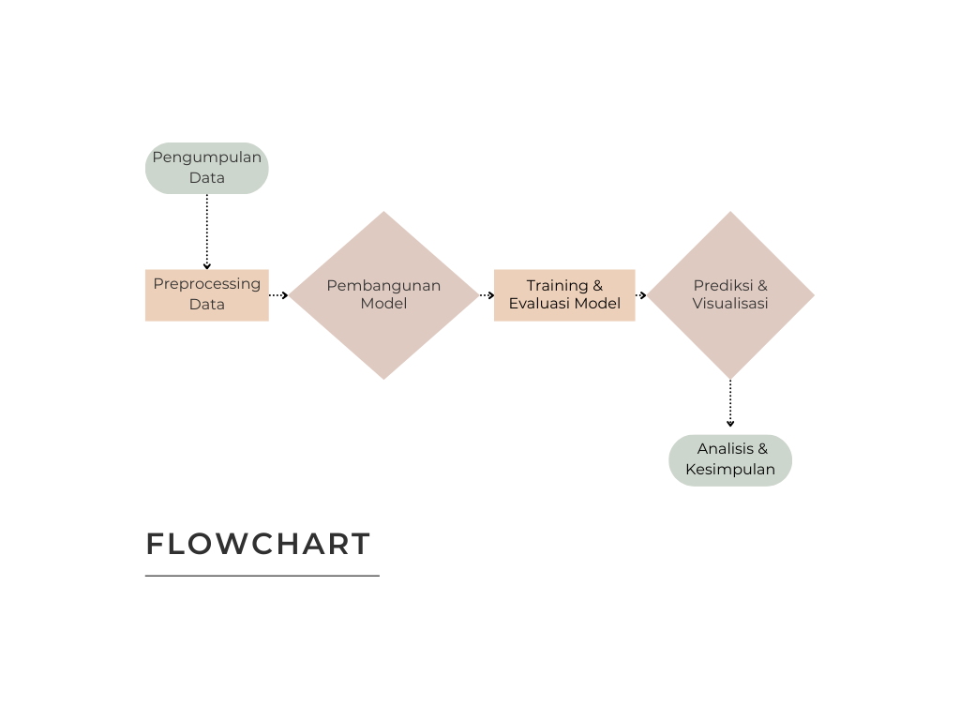
04: Deep learning / Artificial Neural Network
Flowchart (Struktur Visual)
Berikut gambaran alur pengerjaan proyek:
📂 Mulai → 📥 Load Dataset → 🛠 Preprocessing Data → 🏗 Bangun Model LSTM & GRU → 🎛 Train & Evaluate Model → 📊 Prediksi & Visualisasi → ✅ Analisis & Kesimpulan → 🏁 Selesai
https://medium.com/@R_alfaizi/deep-learning-artificial-neural-network-41afc033c04b

Slide 20
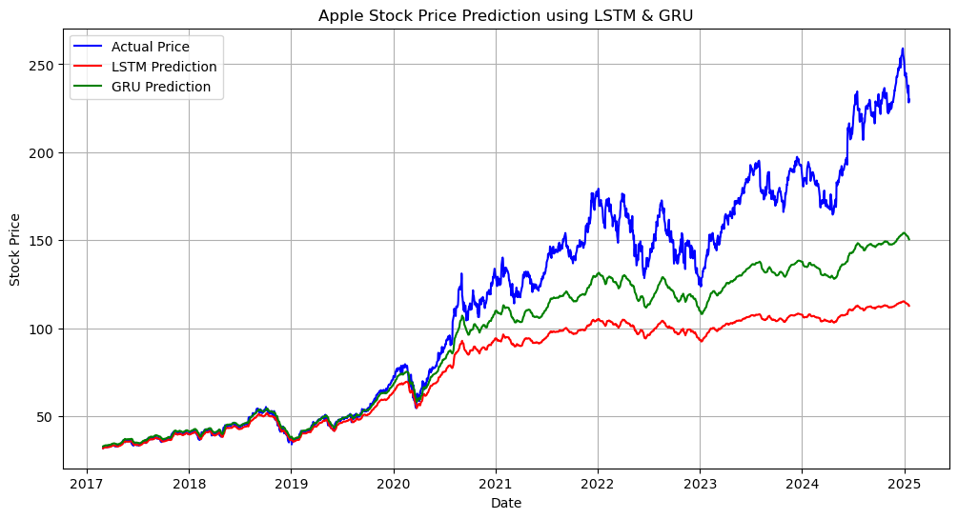
04: Deep learning / Artificial Neural Network
Data Visualisasi & Insight
📌 Visualisasi: Grafik Perbandingan Harga Saham Aktual vs Prediksi
(Gambar akan menampilkan garis biru untuk harga aktual dan garis merah untuk harga prediksi)
🟦 Garis Biru → Harga saham Apple berdasarkan data historis. 🟥 Garis Merah → Prediksi harga saham menggunakan model LSTM/GRU.
📌 Insight dari Data Visualisasi
✅ Model mampu mengikuti pola tren harga saham, meskipun ada sedikit lag dalam beberapa titik. ✅ Prediksi cukup akurat untuk tren jangka panjang, tetapi terdapat beberapa deviasi kecil dalam fluktuasi jangka pendek.

Slide 21
04: Deep learning / Artificial Neural Network
Temuan Anomali / Data Aneh
Lonjakan harga tiba-tiba (spike/drop) → Model kesulitan menangkap perubahan ekstrem dalam harga saham.
Kurangnya fitur tambahan → Model hanya menggunakan Close Price, tanpa mempertimbangkan volume perdagangan, sentimen pasar, atau faktor ekonomi lainnya.
Kesimpulan:
Model LSTM & GRU dapat memprediksi tren harga saham dengan baik, tetapi masih perlu peningkatan dalam menangkap volatilitas tinggi.
Menambahkan fitur lain seperti indikator teknikal atau berita pasar bisa meningkatkan akurasi model.

Slide 22
04: Deep learning / Artificial Neural Network
Hasil Evaluasi Model
Evaluasi model dilakukan menggunakan metrik berikut:
Mean Squared Error (MSE): Mengukur rata-rata kesalahan kuadrat. Nilai lebih kecil menunjukkan prediksi lebih akurat.
Mean Absolute Error (MAE): Menghitung rata-rata selisih absolut antara prediksi dan nilai aktual.
Root Mean Squared Error (RMSE): Lebih peka terhadap kesalahan besar dibanding MAE.
Hasil evaluasi menunjukkan bahwa model GRU memiliki nilai error lebih kecil dibanding LSTM, yang berarti GRU sedikit lebih baik dalam memprediksi harga saham. Namun, kedua model masih menghadapi kesulitan dalam menangkap lonjakan harga yang ekstrem.

Slide 23
04: Deep learning / Artificial Neural Network
Kesimpulan
Model LSTM dan GRU mampu memprediksi tren harga saham dengan cukup baik, terutama untuk jangka panjang.
Model kesulitan menangkap fluktuasi harga yang tajam, sehingga perlu perbaikan dalam menangani volatilitas tinggi.
Penambahan fitur tambahan seperti volume perdagangan, indikator teknikal, atau sentimen pasar dapat meningkatkan akurasi model.
Model ini dapat digunakan sebagai alat bantu analisis saham, tetapi tidak dapat dijadikan satu-satunya dasar dalam pengambilan keputusan investasi.
Peningkatan performa dapat dilakukan melalui tuning hyperparameter, penggunaan dataset yang lebih besar, atau kombinasi model LSTM+GRU.
https://github.com/Alfaiz15

Slide 24
Penutup
RISKI ALFAIZI | +62 852 6827 9595 | alfaizi1504@gmail.com |
Linkedin: https://www.linkedin.com/in/riski-alfaizi/
Github: https://github.com/Alfaiz15

Slide 25
THANK YOU

Slide 26
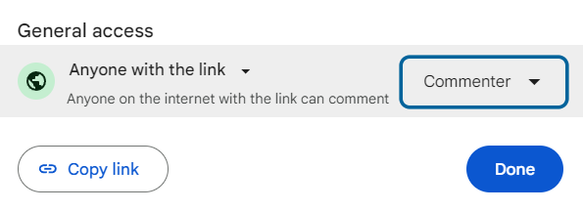
Catatan:
Setelah menyelesaikan tugas, periksa ulang hasil kerja kamu dan hapus catatan instruksi dari panduan Tim Kelas. Dengan demikian, hasil project kamu akan terlihat profesional dan lebih menarik!
Jangan lupa untuk akses link hasil project dengan mengatur setting "Commenter" sehingga expert dapat memberikan feedback.
Selamat Mengerjakan🌟

